Slide 1
Revolution 1848
Frei nach Günter Wollstein

Slide 2
Quelle
Prof. Dr. Günter Wollstein: Revolution 1848. Bonn: bpb, 2010.
geb.1939, war bis 2004 Professor für Neuere Geschichte an der Universität Köln.
Das "Großdeutschland" der Paulskirche. Nationale Ziele der bürgerlichen Revolution 1848/49
Text und Fotos sind urheberrechtlich geschützt. Der Text kann
in Schulen zu Unterrichtszwecken vergütungsfrei vervielfältigt
werden.
Golo Mann (1909 bis 1994): Deutsche Geschichte des 19. und 20. Jahrhunderts (1958)
Edmund Burke vs. Karl Marx (S.191)
Marx: Religion sei Opium fürs Volk
Das Kommunistische Manifest wurde in den ersten Tagen des Jahres 1848 vollendet

Slide 3
Burke
Wir wissen, und was noch besser ist, wir fühlen, dass Religion die Grundlage der Gesellschaft ist und die große Quelle alles Segens und alles Trostes in jeder menschlichen Verbindung ist. Wir wissen, dass … der Mensch ein zur Reilgion geschaffenes Wesen ist, dass der Atheismus nicht allein mit unserer Vernunft, sondern mit unseren Instinkten streitet, und dass er nicht lange besten kann. Wenn wir also … eine Religion von uns stießen …, so würden wir fürchten (denn eine gänzliche Leere würde der Geist nicht ertragen), dass irgendein roher, erniedrigender Aberglaube sich einfände, um von ihrer Stelle Besitz zu nehmen.

Slide 4
Märzrevolution
Forderungen: Presse- und Versammlungs-freiheit, Bürgerwehr, Geschworenengerichte.
Am 13. März entwich Metternich nach London, alle Forderungen wurde die Entlassung des Kanzler schleunigst bewilligt und die Konstitution versprochen.
Eine konstitutionelle Monarchie basiert auf der Gewaltenteilung. Der Herrscher ist als Haupt der Exekutive Regierungschef. Die Legislative wird durch ein Parlament gebildet. Es gibt ein Zensuswahlrecht. Die Volkssouveränität ersetzt das Gottesgnadentum.

Slide 5
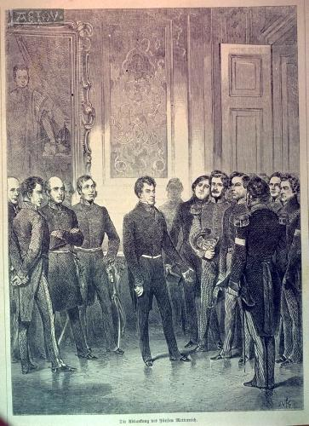
Abdankung Metternichs

Slide 6
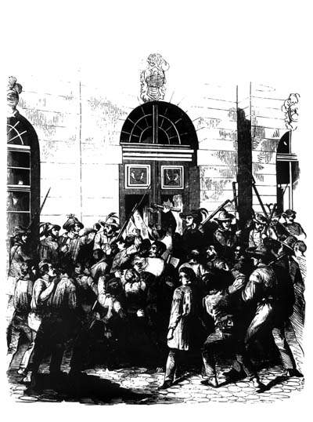
Sturm auf das Berliner Zeughaus

Slide 7
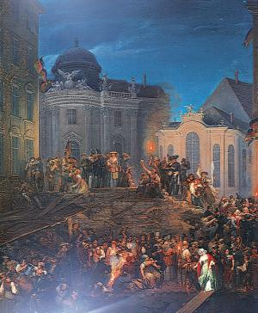
Barrikaden in Wien

Slide 8
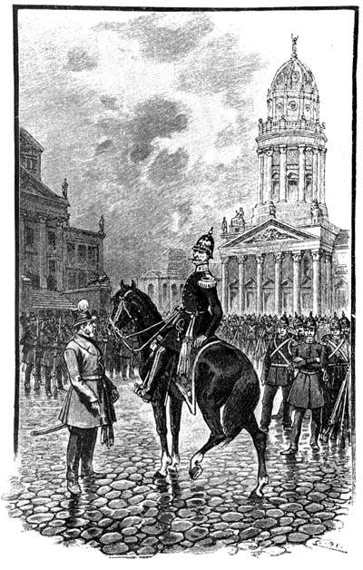
Wrangel

